Slide 1
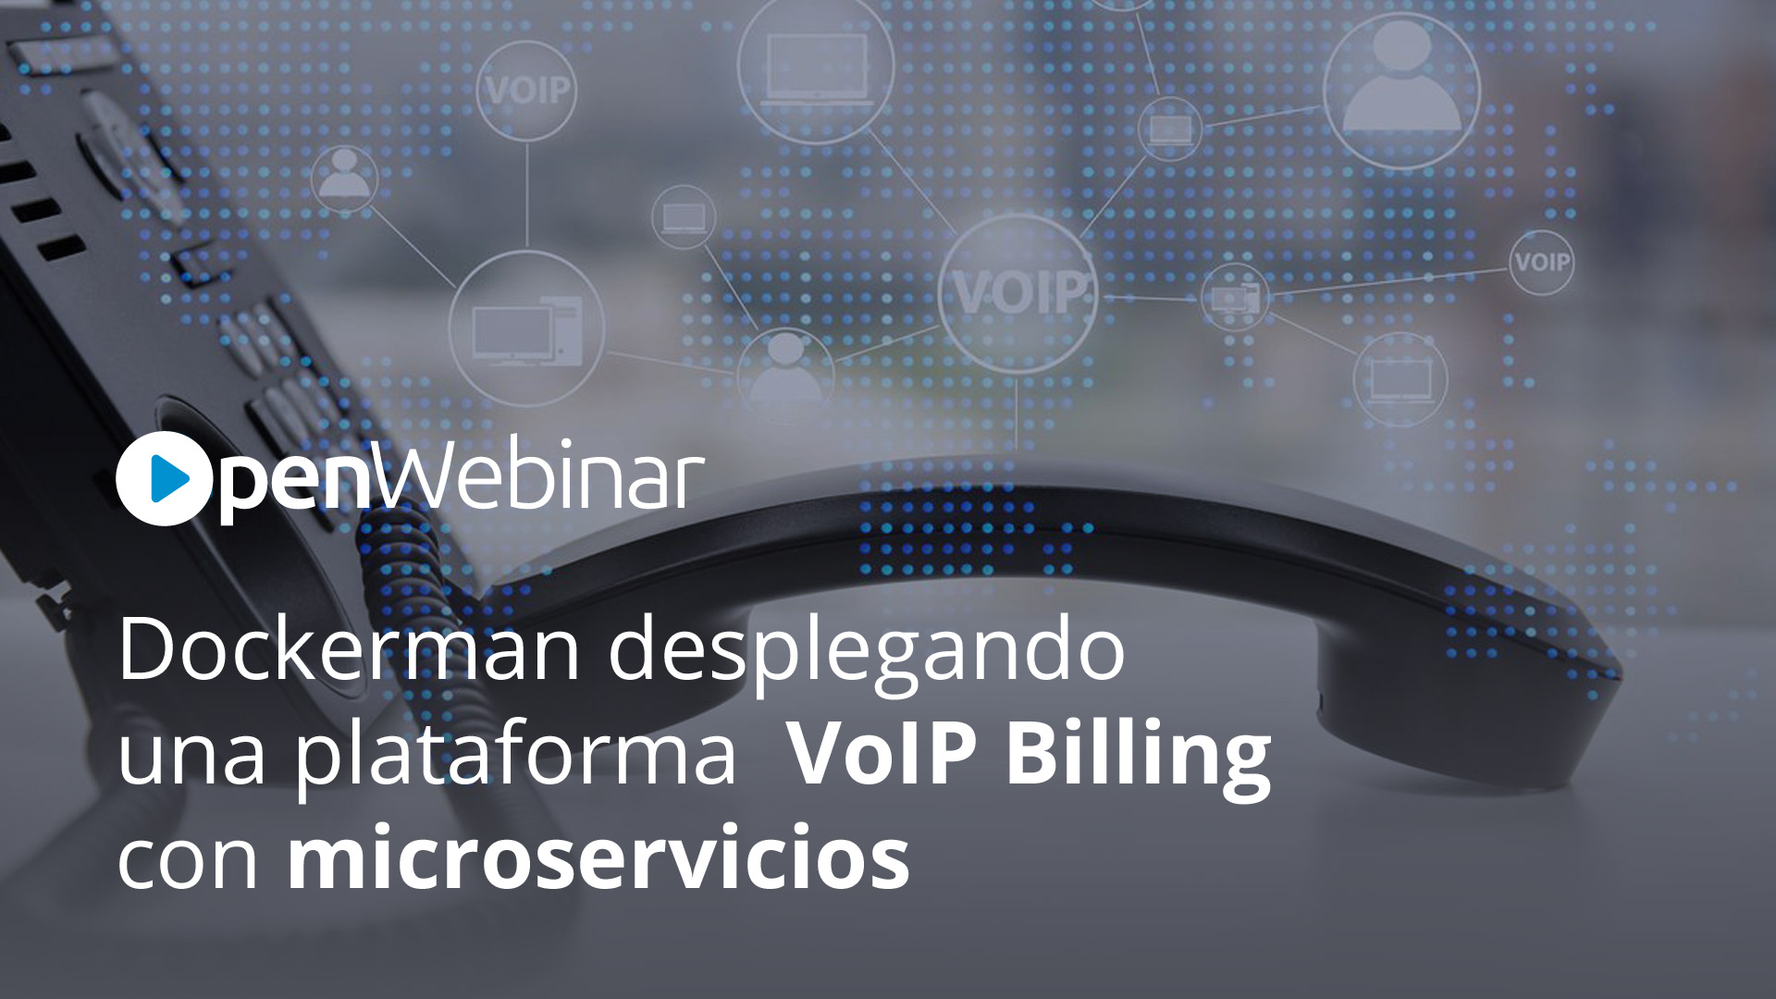

Slide 2

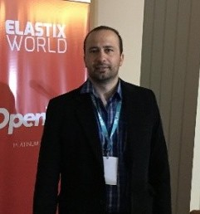
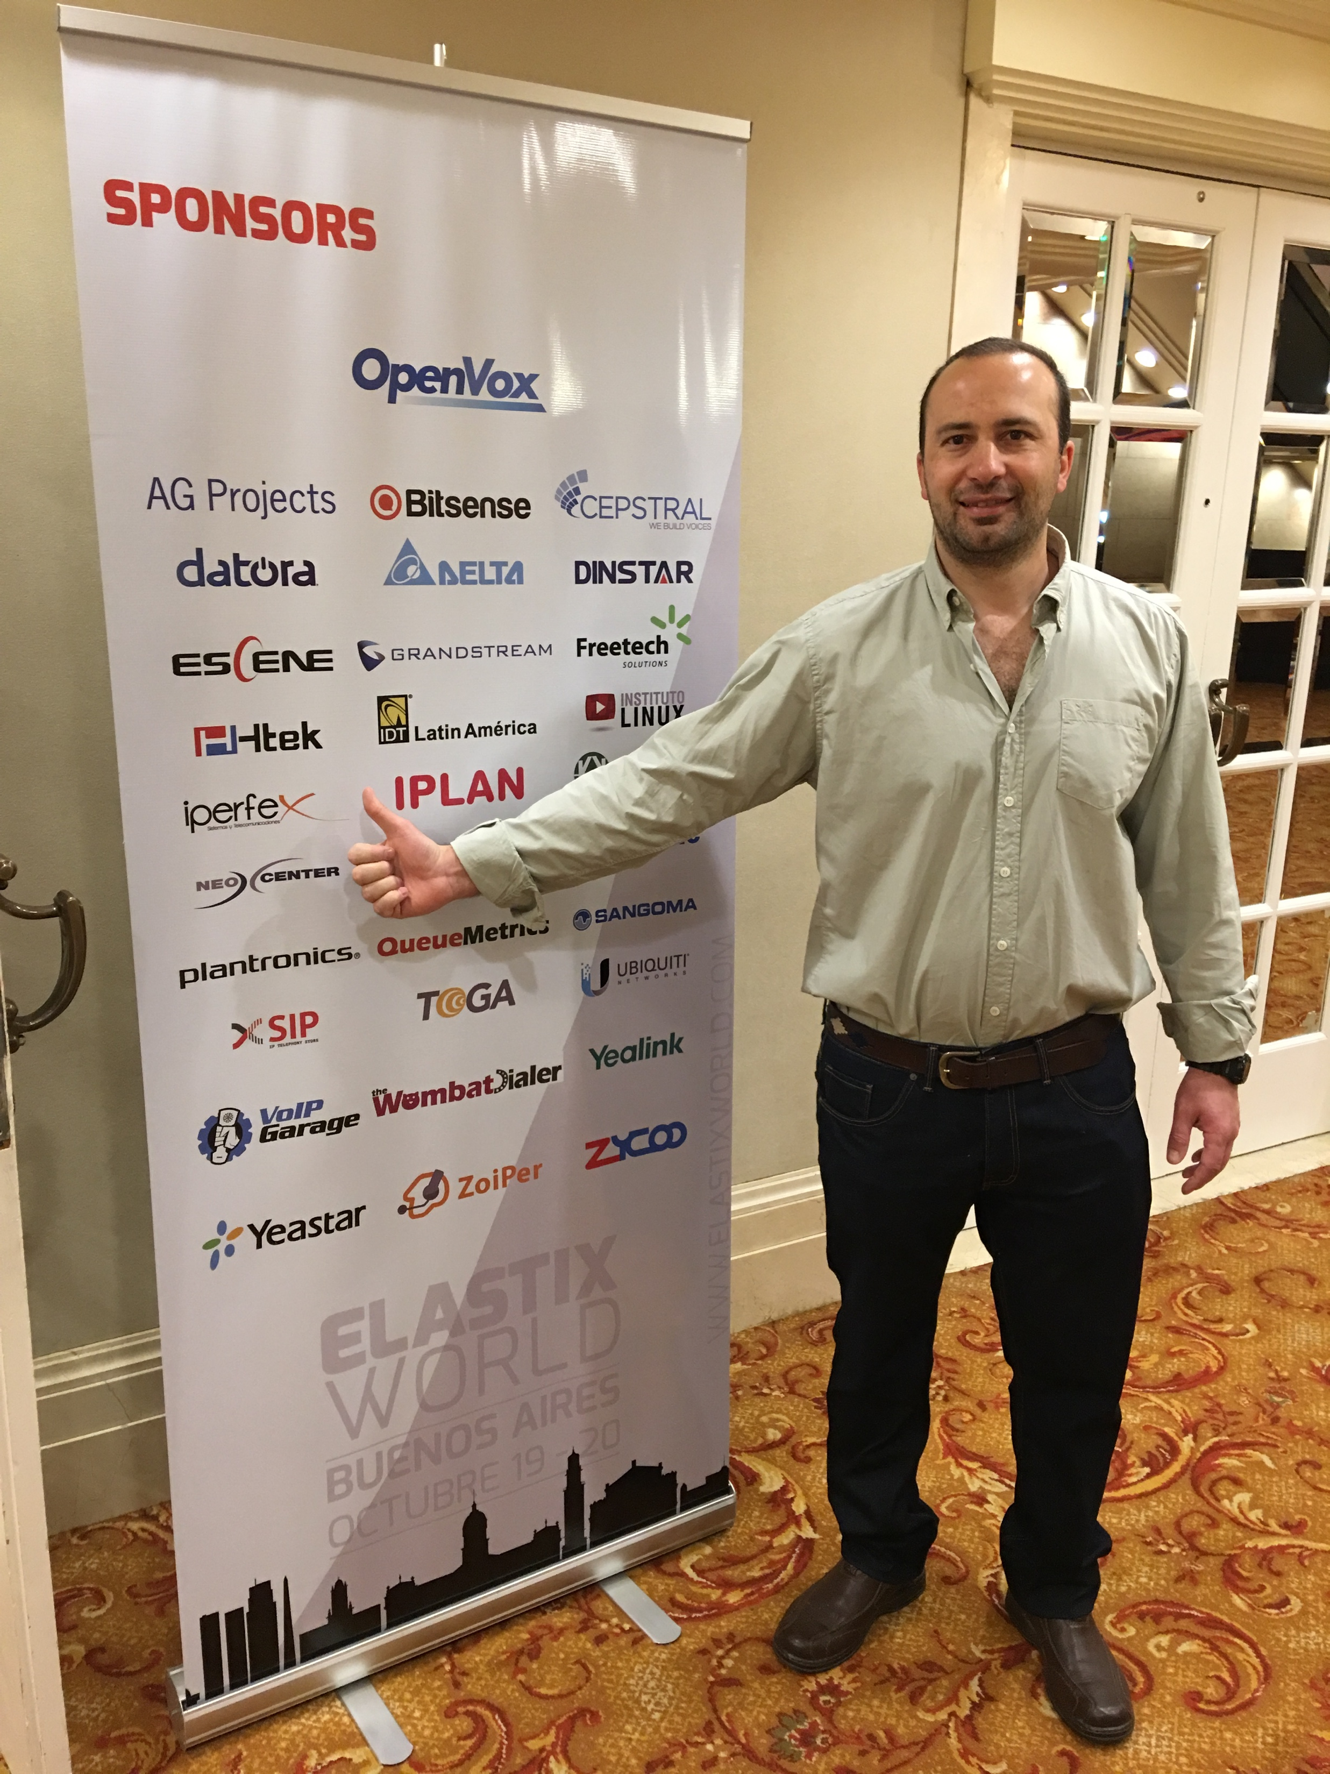


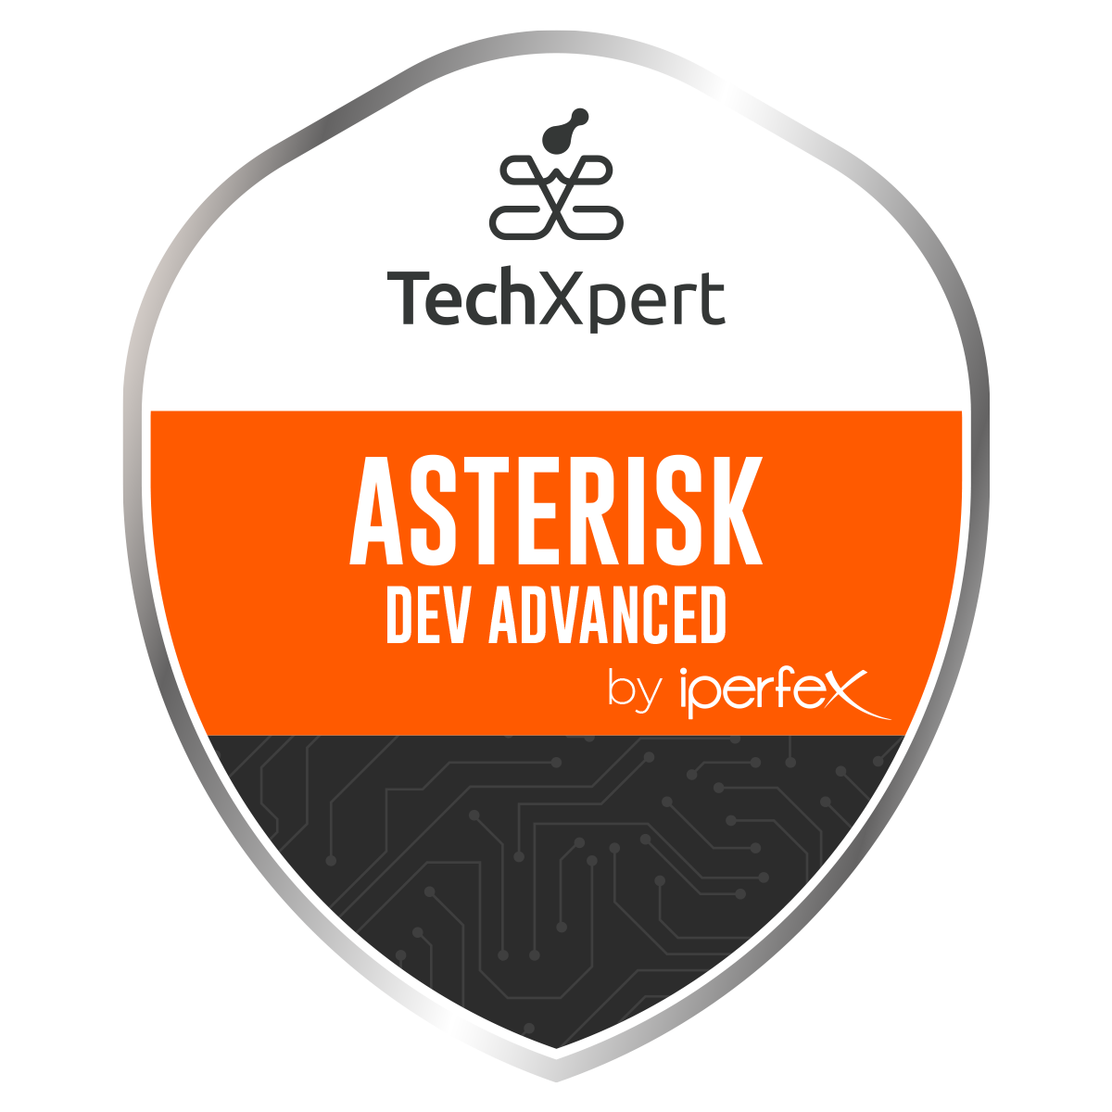
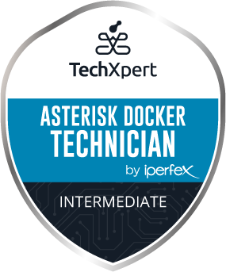

Pablo Miranda @pablojmiranda
Federico Pereira
@lordbasex
Los hombres X

Slide 3
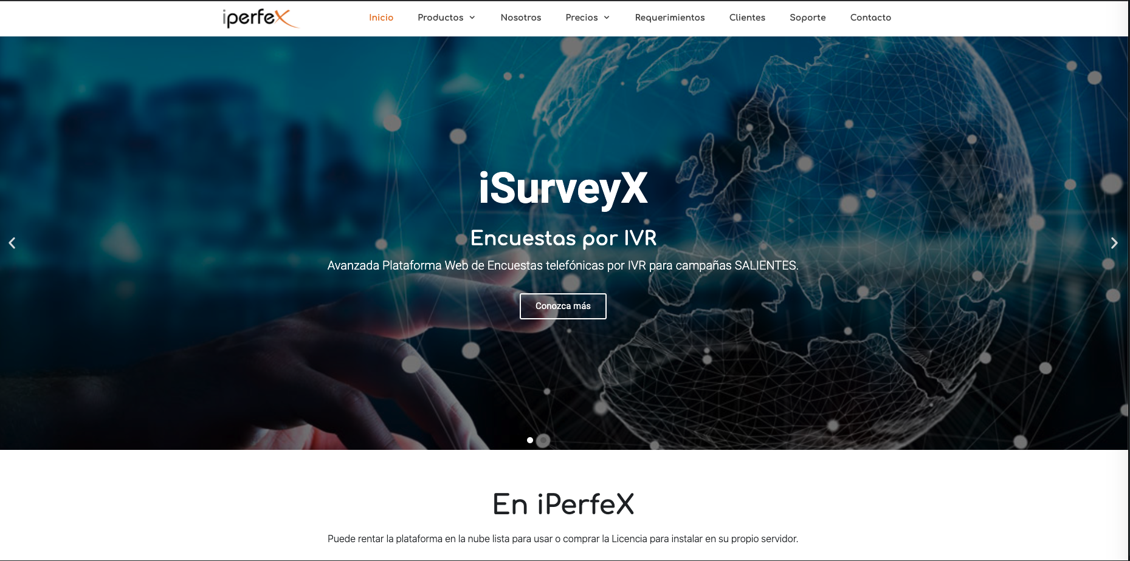

Slide 4
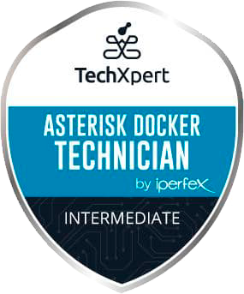
¿Qué es Docker?

Slide 5
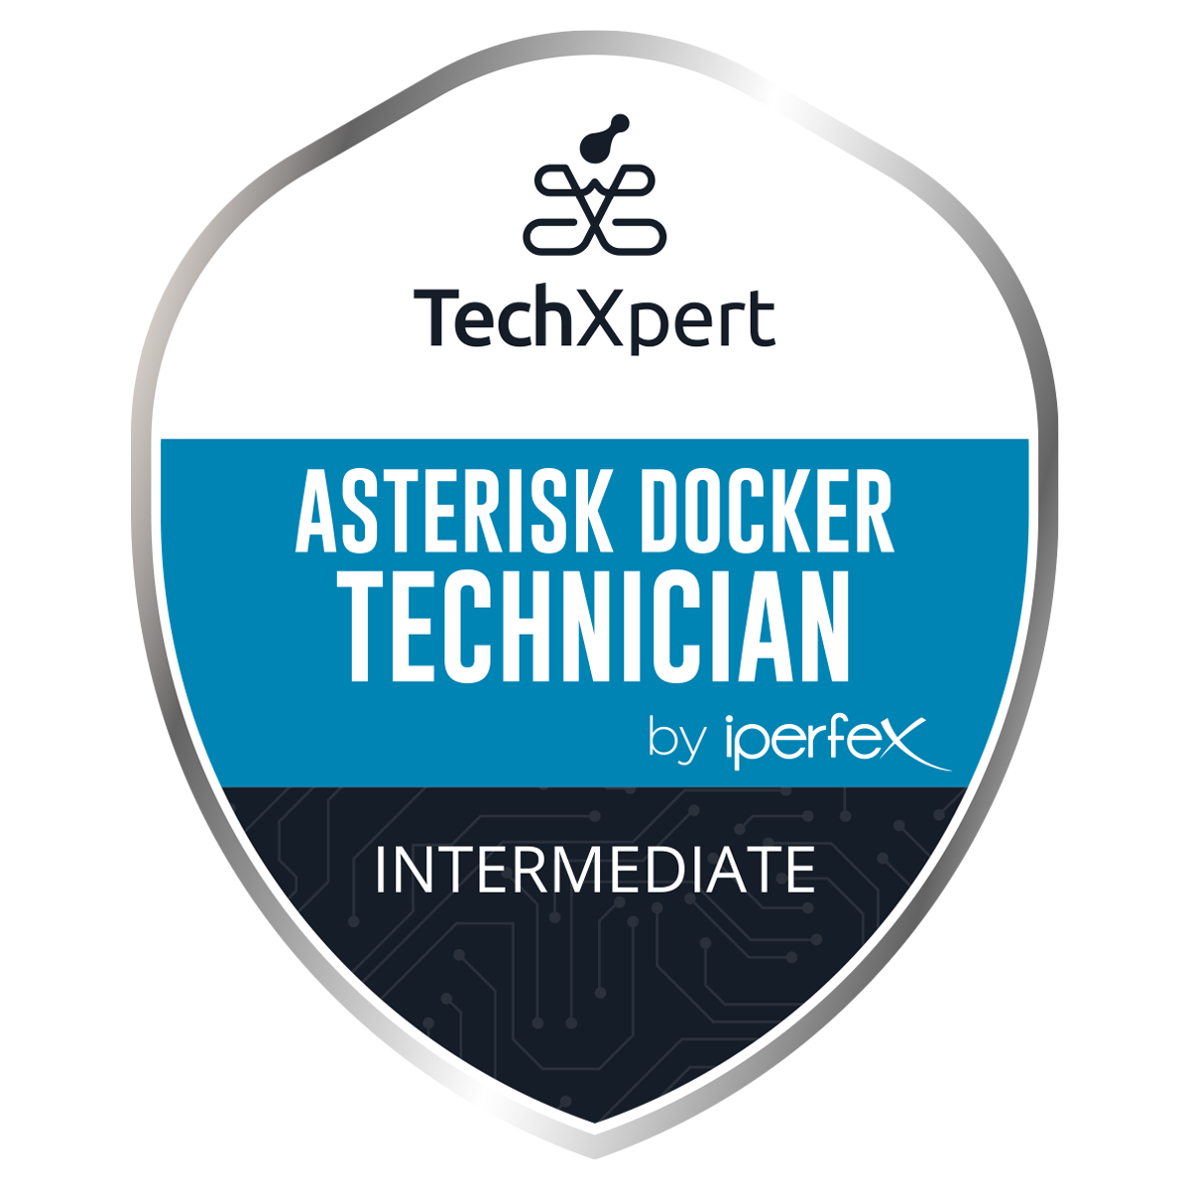
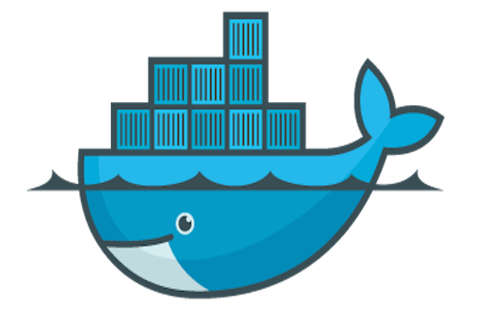

¿Diferencias de máquinas virtuales vs contenedores docker?

Slide 6
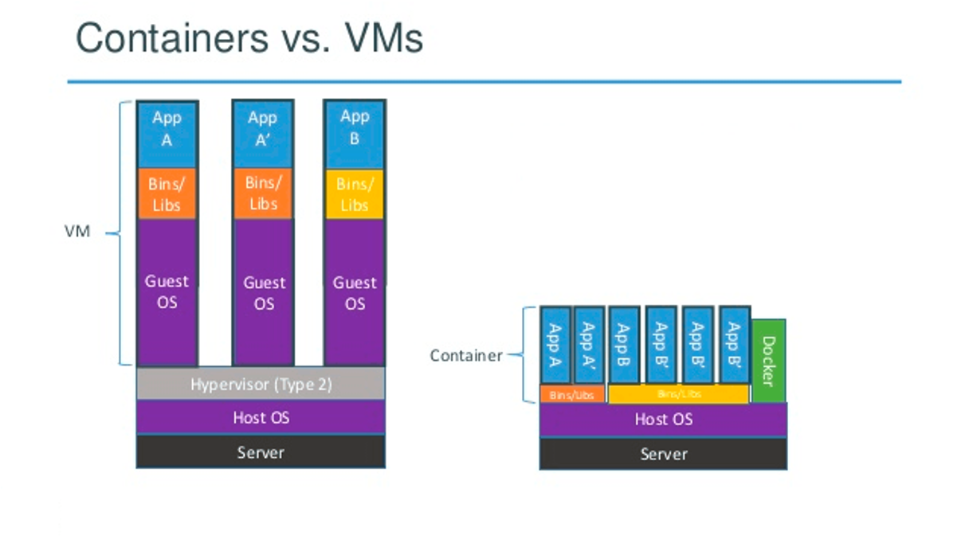
¿Diferencias de máquinas virtuales vs contenedores docker?

Slide 7
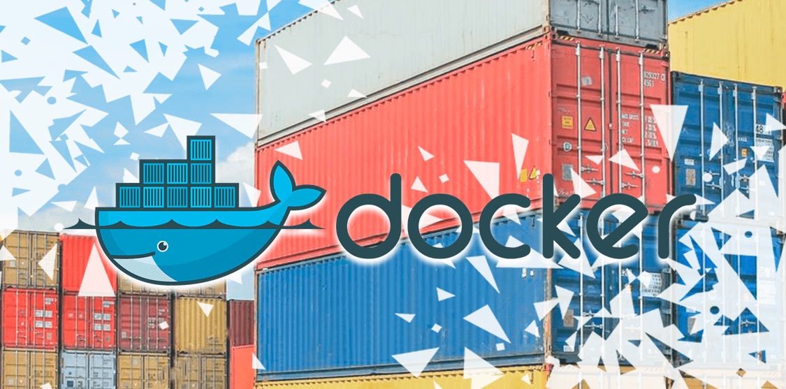
¿Qué es un Contenedor?

Slide 8
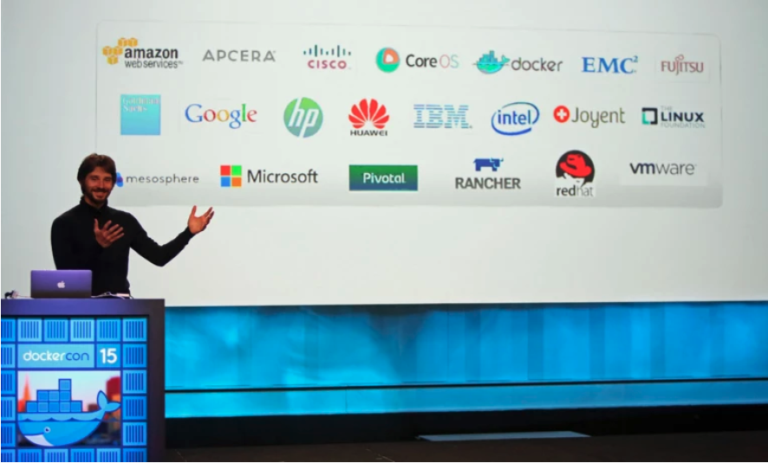
¿Quién utiliza Docker en grandes empresas?

Slide 9

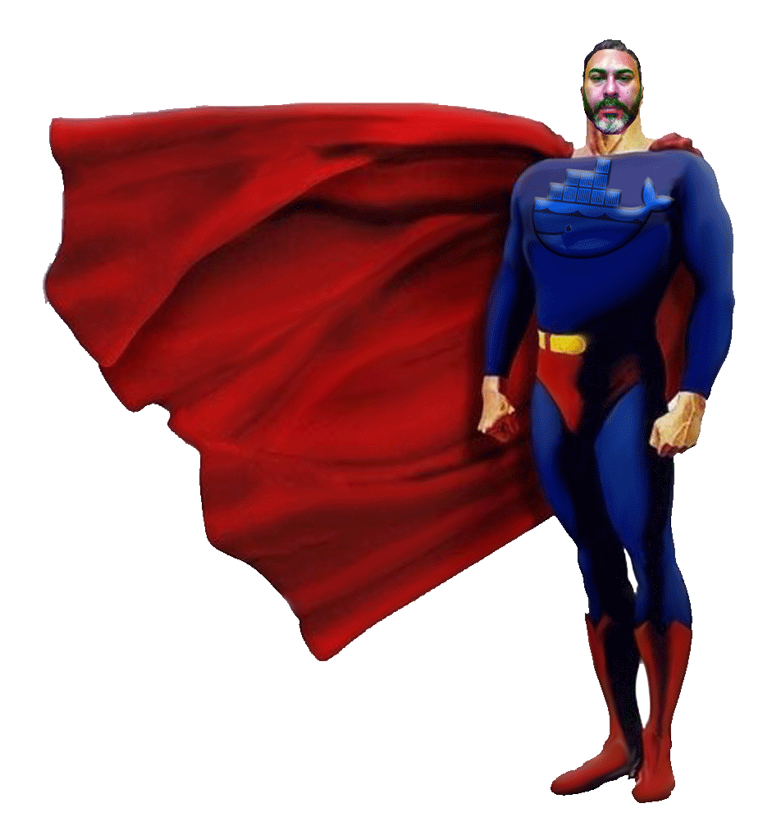
Lab1 - Objetivos
Webinar hands-on de cómo transformar a través de Docker, una plataforma VoIP billing que antes podía instalarse en un solo servidor (o máquina virtual) o en 4 máquinas virtuales (para hacerlo escalable) a crear y desplegar microservicios en un solo servidor donde tendremos un Servidor Web, Base de Datos, Asterisk +N (más de 1), FastAGI. Mejorando la performance, logrando que sea escalable (desplegando la cantidad de contenedores que necesitemos) y que sea más Seguro.
El Poder de Docker!!!
Para ellos vamos a utilizar :
Docker para desplegar: Asterisk, Nginx y MariaDB. Se utiliza Debian como
sistema base.
Nota: El objetivo es mostrar las transformación de una plataforma VoIP a microservicios
y no la plataforma billing en si misma.

Slide 10
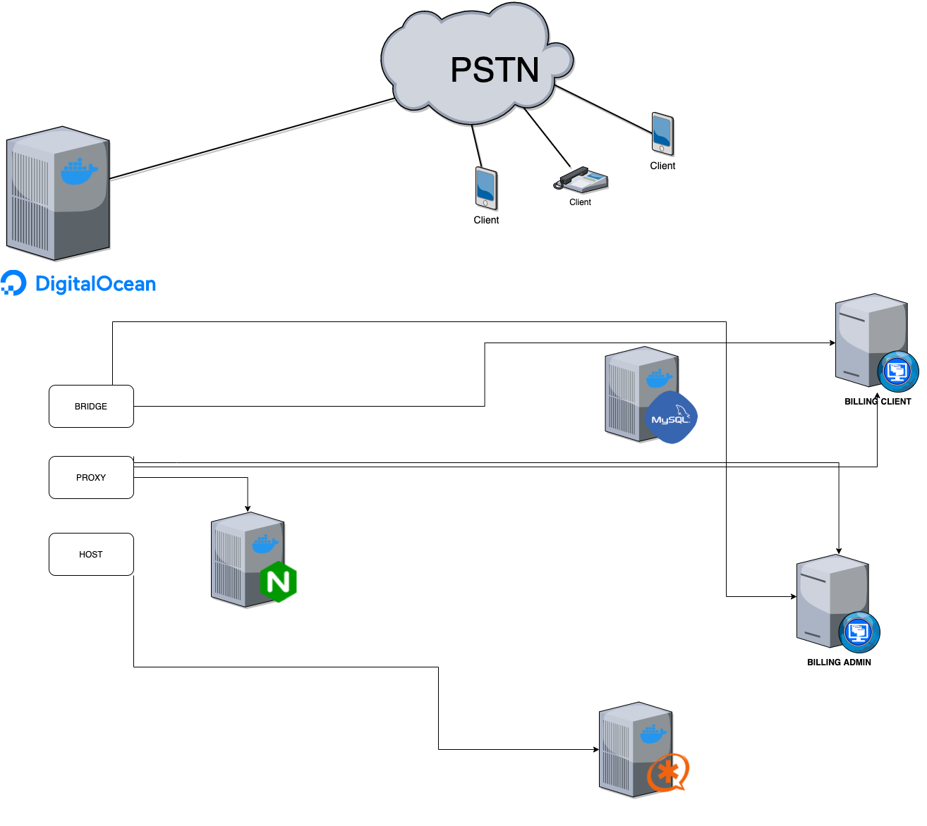
Docker Arquitectura
Imágenes
portainer-ce
nginx-proxy
letsencrypt-nginx-proxy-companion
mysql
a2b-http-admin
a2b-http-customer
a2b-voip

Slide 11
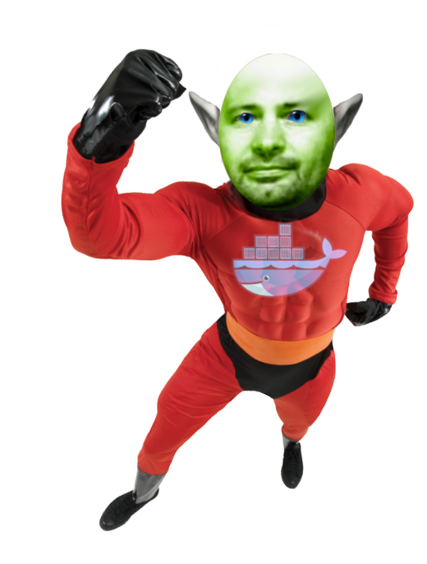




¿Preguntas?
https://github.com/iperfex-team/dockerman-desplegando-una-plataforma-voip-billing-con-microservicios.git
https://www.iperfex.com
https://techxpert.guru/cursos/dockerizando-a-asterisk-cia/
Notes:
En el modo Presentación con diapositivas, seleccione las flechas para visitar los vínculos..

